Slide 1

SLACHTOFFERHULP CAW

Slide 2
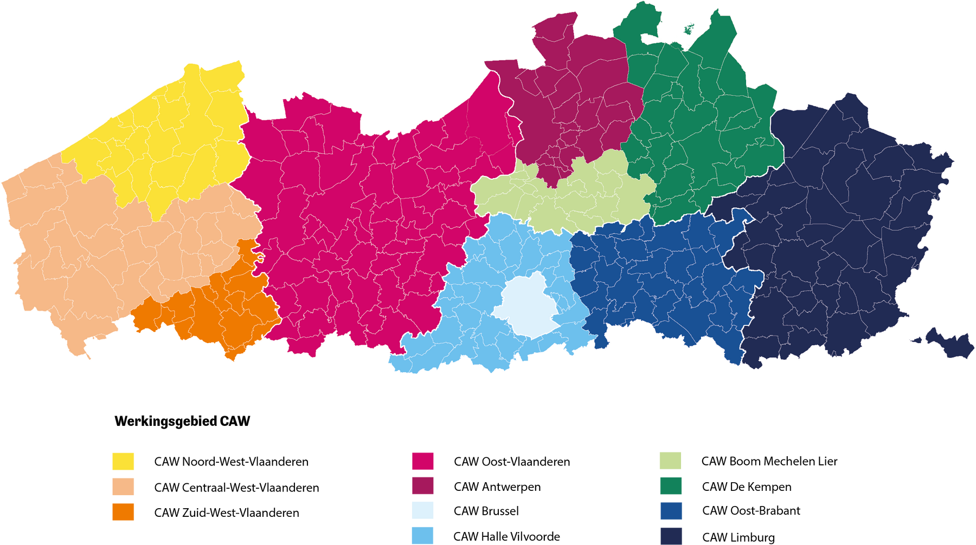
Vlaanderen
11 CAW’s, verspreid over Vlaanderen en Brussel

Slide 3
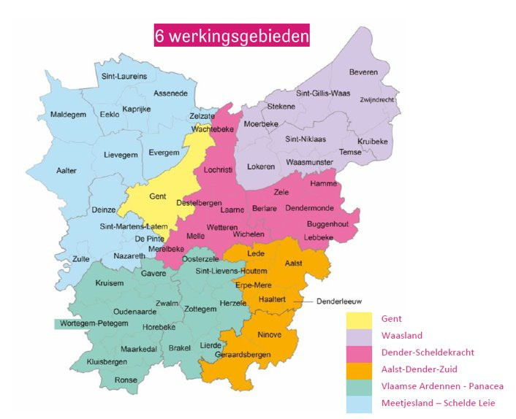
6 WERKINGSGEBIEDEN IN O-VL
CAW-huis
Sociaal Huis Eeklo Zuidmoerstraat 136-1
Notes:
11

Slide 4
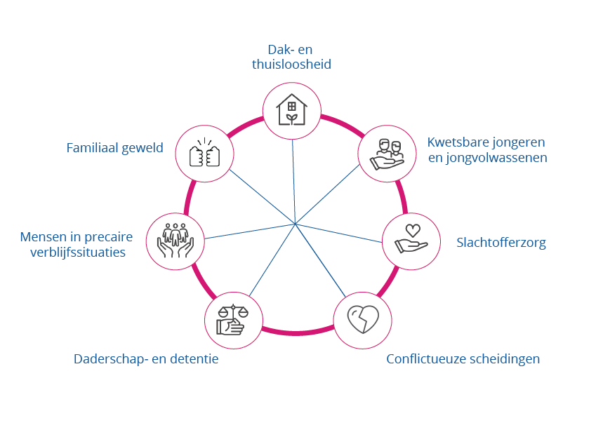

7 HULPCONTINUA | CAW OOST-VLAANDEREN
Onthaal & Crisiswerking
Notes:
9

Slide 5
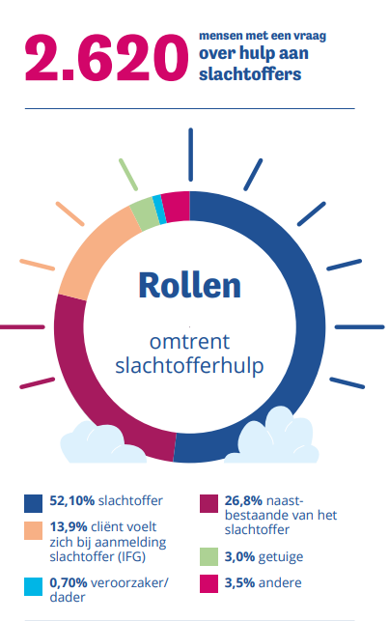

Slide 6

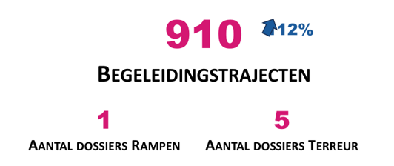



HULPCONTINUÜM SLACHTOFFERZORG
Notes:
Aantal personen met een vraag rond hulp aan slachtoffers: 2.620 (= 2022)​ = onthaalvragen die door de 6 teams slachtofferhulp opgenomen worden
Aantal begeleidingen: 910 (+ 100)
Aandeel van Rampen en terreur in de inzet van slachtofferhulp: Rampen 1 dossier , terreurslachtoffers 5 ​(lopende dossiers uit voorgaande jaren)
Juridische ondersteuning 107 modules: interventies en dossiers waar de jurist bij betrokken is en waar de belangrijkheid van de juridische opvolging op de voorgrond staat
Aandeel familiaal geweld in slachtofferhulp: onthaal en begeleiding ​
Bij geweld gaat het in 40% over intrafamiliaal geweld​

Slide 7
Thematieken

Slide 9
HISTORIEK
1998: Samenwerkingsakkoord Federale staat en Vlaamse gemeenschap
Slachtofferzorg waarborgt een naadloze overgang ts.:
slachtofferbejegening
politie
slachtofferonthaal
justitiehuizen
diensten slachtofferhulp
Sinds 2014: CAW Oost-Vlaanderen

Slide 10
SLACHTOFFERZORG → SLACHTOFFERHULP
Slachtofferhulp geconnecteerd met/georganiseerd volgens
Gerechtelijk arrondissement Oost-Vlaanderen
Afdeling Dendermonde (Aalst-Dendermonde-Sint-Niklaas)
Afdeling Gent (Gent-Eeklo)
Afdeling Oudenaarde (Zuid-Oost-Vlaanderen)

Slide 11
DOELGROEP
Slachtoffers/getuigen/na(ast)bestaanden misdrijven
Vermogensdelicten
Delicten tegen personen
Zeden delicten
Zelfdoding: nabestaanden/getuigen van zelfdoding
Verdacht overlijden: nabestaanden
Alle betrokkenen van een verkeersongeval
Veroorzakers
Na(ast)bestaanden
Getuigen
Rechtstreeks betrokkenen
Verkeersongeval met ernstige materiële schade
Verkeersongeval met gewonden
Verkeersongeval met dodelijke afloop
Woningbrand (sinds kort)

Slide 12
DOELGROEP
Welke vragen niet:
Arbeidsongevallen
Burenruzies
Escalerende relatieconflicten

Slide 13

SLACHTOFFERS ZIJN GEEN HULPVRAGERS!
Misdrijf → mensen uit evenwicht
intern evenwicht → verstoorde gemoedsrust
extern evenwicht → geschokt vertrouwen
Slachtoffers trekken zich vaak terug → Isolatie doorbreken
Moeite met term “hulp” + positie van hulpbehoevende
Verwachten rechtzetting en herstel aangedane onrecht:
vanuit pleger/veroorzakers belangrijk bij verwijzing!
vanuit samenleving
Niet altijd bewust van noodzakelijke/mogelijke stappen
Belang actief hulpaanbod!!

Slide 14
WAT BIEDT SLACHTOFFERHULP?
Aanmelding → contact binnen 3 werkdagen
Actief telefonisch hulpaanbod
Gesprek op dienst/ huisbezoek
Consult scholen/organisaties bij schokkende gebeurtenis
Aanbod nazorg bij rampen en terreuraanslagen
Vrijwilligers (ook ondersteuning van slachtoffers)
Lange wachttijden vermijden: tijdig connecteren
Hulpverlening is gratis
Hulpverlening is vertrouwelijk: beroepsgeheim

Slide 15
WAT BIEDT SLACHTOFFERHULP?
Informatie, psycho-educatie en psychosociale ondersteuning en begeleiding:
Meest voorkomende thema’s rouw en trauma
Juridische informatie en advies:
Info weg van PV: wat gebeurt er met de klacht / procedure?
Info rechtsbijstand/verzekeringen
Info/ondersteuning: statuut benadeelde/burgerlijke partijstelling
Contact met slachtofferonthaal / advocaat / verzekeringen
Schaderecuperatie: info commissie voor hulp aan slachtoffers van opzettelijke geweldsdaden

Slide 16
WAT BIEDT SLACHTOFFERHULP?
Administratieve – praktische ondersteuning
Modelbrieven t.a.v. parket
Statuut benadeelde voorbereiden
Hulp bij briefwisseling naar derden
Samenwerking met verzekeringen / advocatuur
Belangenbehartiging
Invullen slachtofferverklaring
Doorverwijzing/Schakelen
Partiële doorverwijzing
Gehele doorverwijzing
Met zorg en opvolging/ soms toeleiding

Slide 17
AANDACHT VOOR KINDEREN EN JONGEREN
Kinderen
voelen net zo goed pijn
recht op eigen verwerking
blijven in de eerste plaats kinderen
aangepaste en eerlijke begeleiding/opvang → preventieve werking
Daarom
Basisalertheid voor kinderen (zowel direct als indirect)
Coaching ouders: overbrengen kennis naar
Ouders
Andere ondersteuningsfiguren
Ondersteunende gesprekken met kinderen/jongeren
erkenning, begeleiding
aangepast aan leeftijd en ontwikkelingsniveau

Slide 18
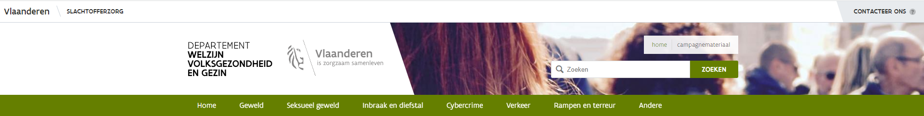
Meer informatie online
www.slachtofferzorg.be

Slide 19

Vragen?
?

Slide 20
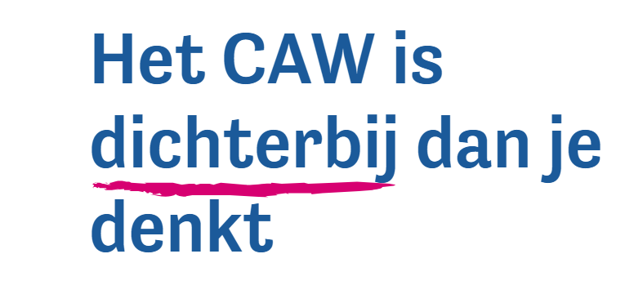
Themaverantwoordelijke:
Slachtofferzorg:
guyvandervurst@cawoostvlaanderen.be
Lokale verantwoordelijken:
ninettevandevoorde@cawoostvlaanderen.be
carlabracke@cawoostvlaanderen.be
Client kan met elke welzijnsvraag bellen naar HV: 0800/13 500 (werkdagen, 9-17u)
Cliënt kan chatten met HV: Contacteer ons | CAW (elke werkdag tss 13u en 19u)
Cliënt en HV kan mailen met een HV: onthaal.eeklo@cawoostvlaanderen.be
HV Consultlijn: 09 377 39 39 (ma-wo-vr: 10-12u)
www.caw.be

